Slide 1
Crearea de avataruri personalizate
Coordonatori ştiinţific:
Prof. Dr. Ing. Florica MOLDOVEANU
Absolvent: Octavian DAVID

Slide 2
Cuprins
Ce este un avatar? La ce se foloseste?
Descrierea aplicatiei
Tehnologiile folosite
Concluzii

Slide 3
Avatarul
Isi are originea in hinduism, unde inseamna “intruparea” unei zeitati intr-o forma terestra
In IT inseamna “intruparea” unui user in lumea virtuala in forma unui personaj sau a unei imagini
Utilizat in forumurile de pe internet, programe de instant messaging, inteligenta artificiala, internet chat, jocuri video

Slide 4

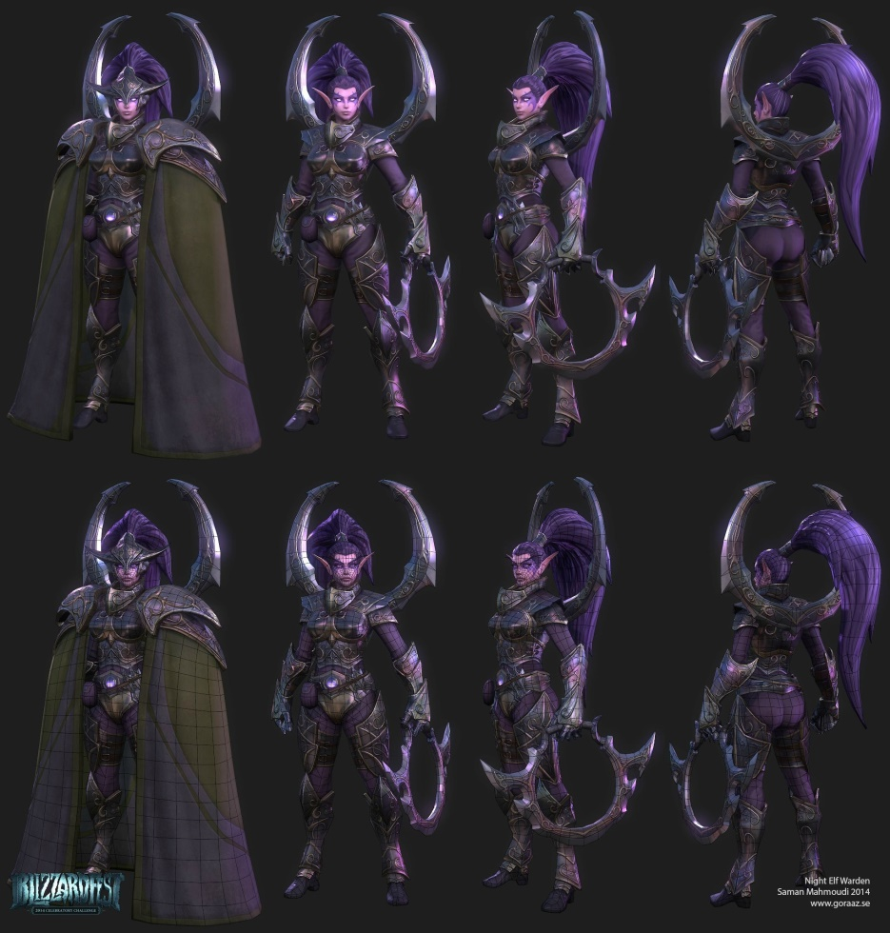
Avatar 2D vs Avatar 3D
Avatar 2D
Avatar 3D

Slide 5
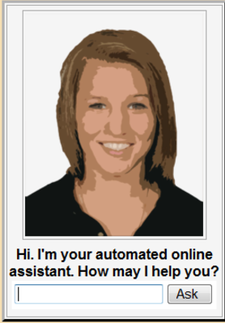

Inteligenta Artificiala si Securitate
Avatar al unui robot ce ofera servicii informationale
Avatar format din identicoane geometrice bazate pe IP-ul utilizatorului care posteaza

Slide 6
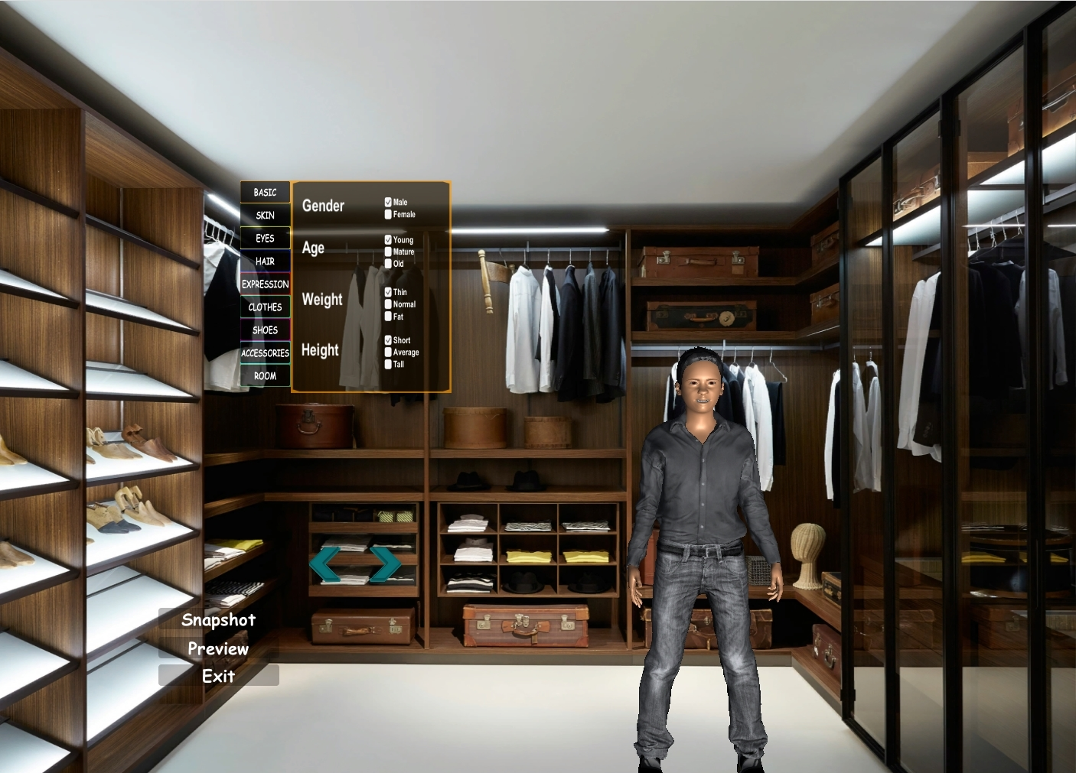
Descrierea Aplicatiei (interfata si utilizare)

Slide 7
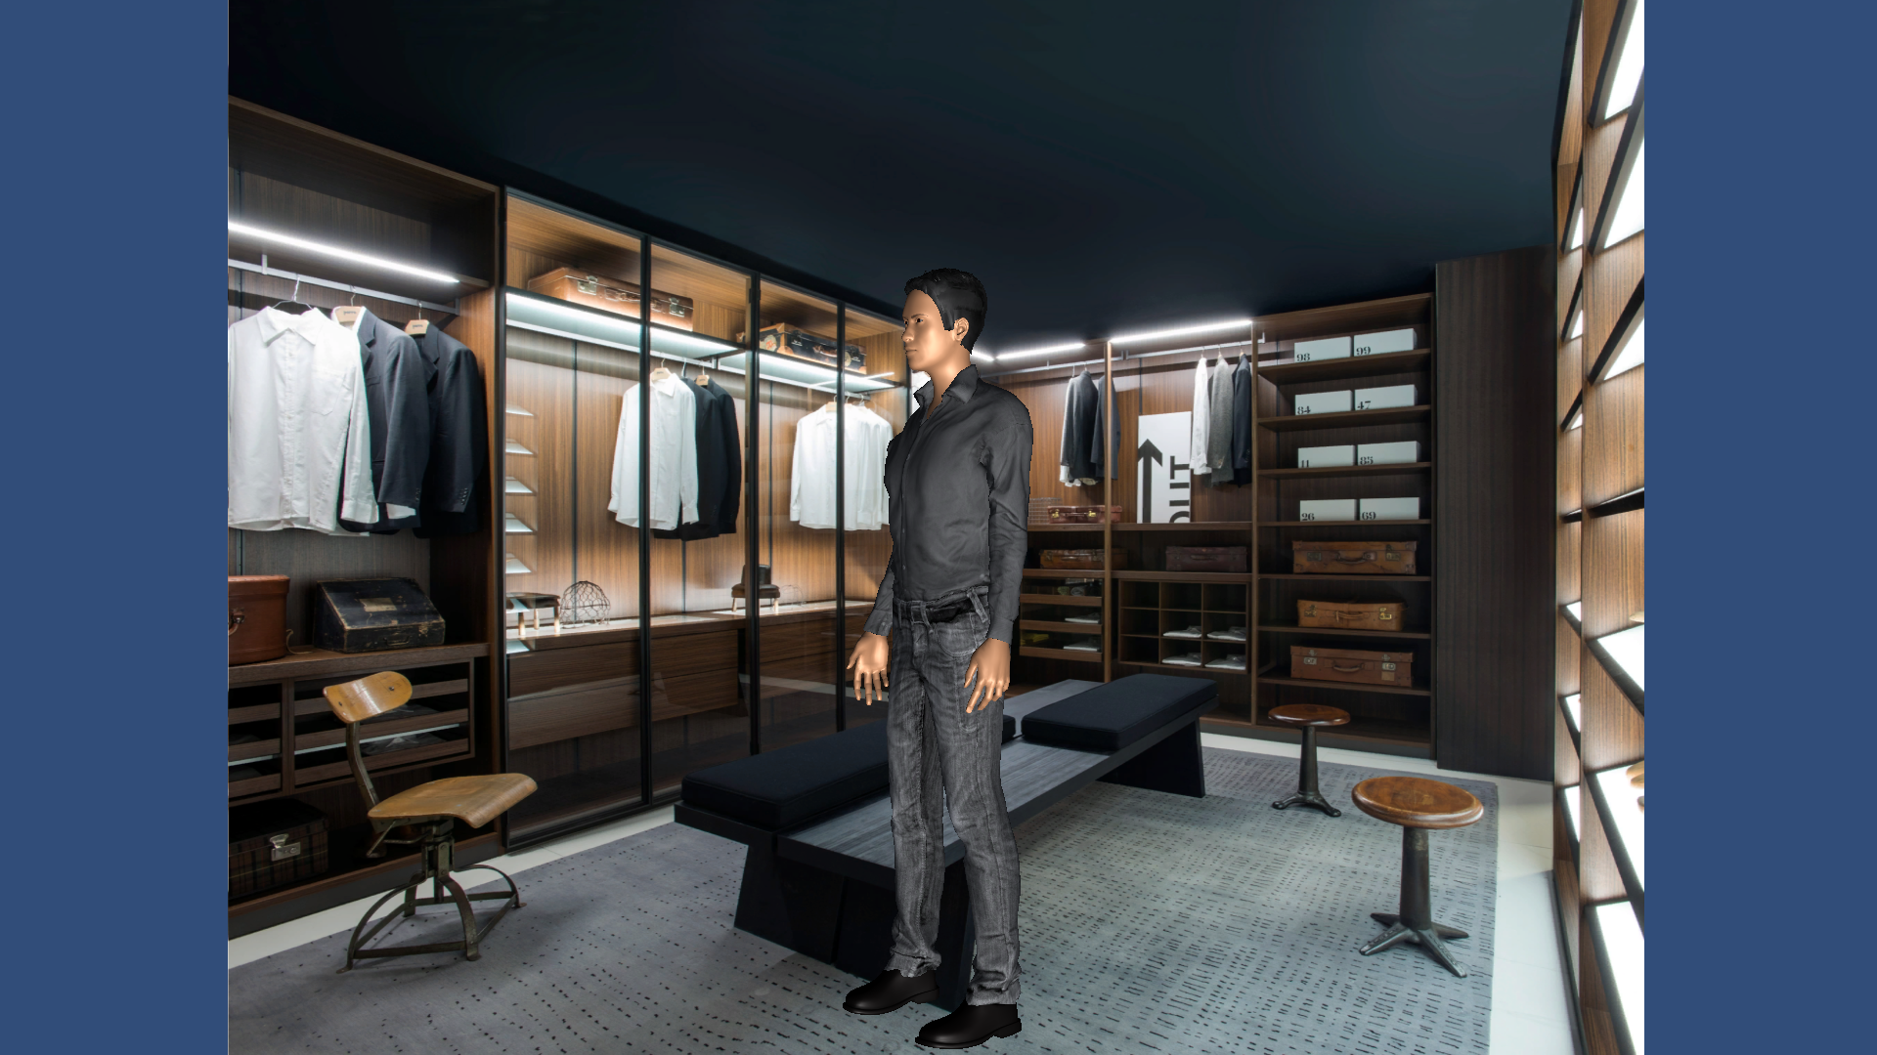
Snapshot

Slide 8
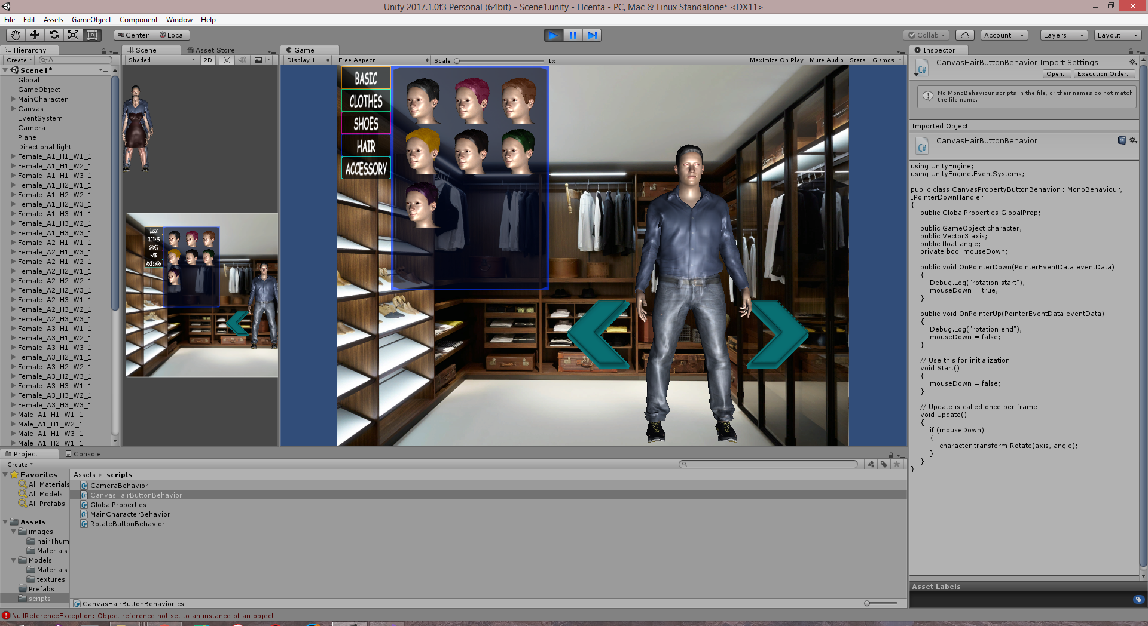
Utilitare folosite: Unity

Slide 9
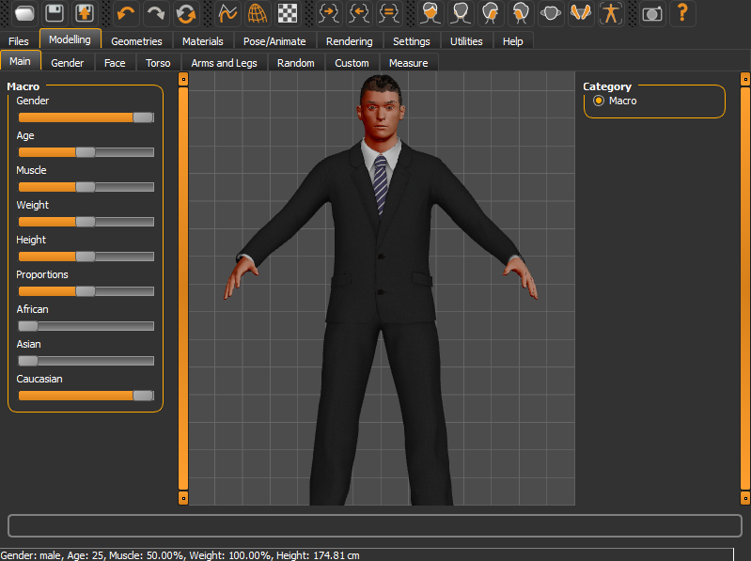
Tehnologii folosite: MakeHuman

Slide 10
De ce Unity si MakeHuman?
Ambele sunt folosite in special in grafica
Generare foarte usoara de modele umane
MakeHuman este unul din cele mai cunoscute programe pentru personalizare de avataruri
Unity este folosit in special pentru jocurile pe calculator
Aplicatia aduce cu crearea unui personaj din jocuri
Interfete user-friendly intuitive

Slide 11
Concluzii
Aplicatia este usor de folosit
Interfata grafica user-friendly intuitiva
Diversitate de feature-uri
Avatarul se creaza foarte rapid

Slide 12
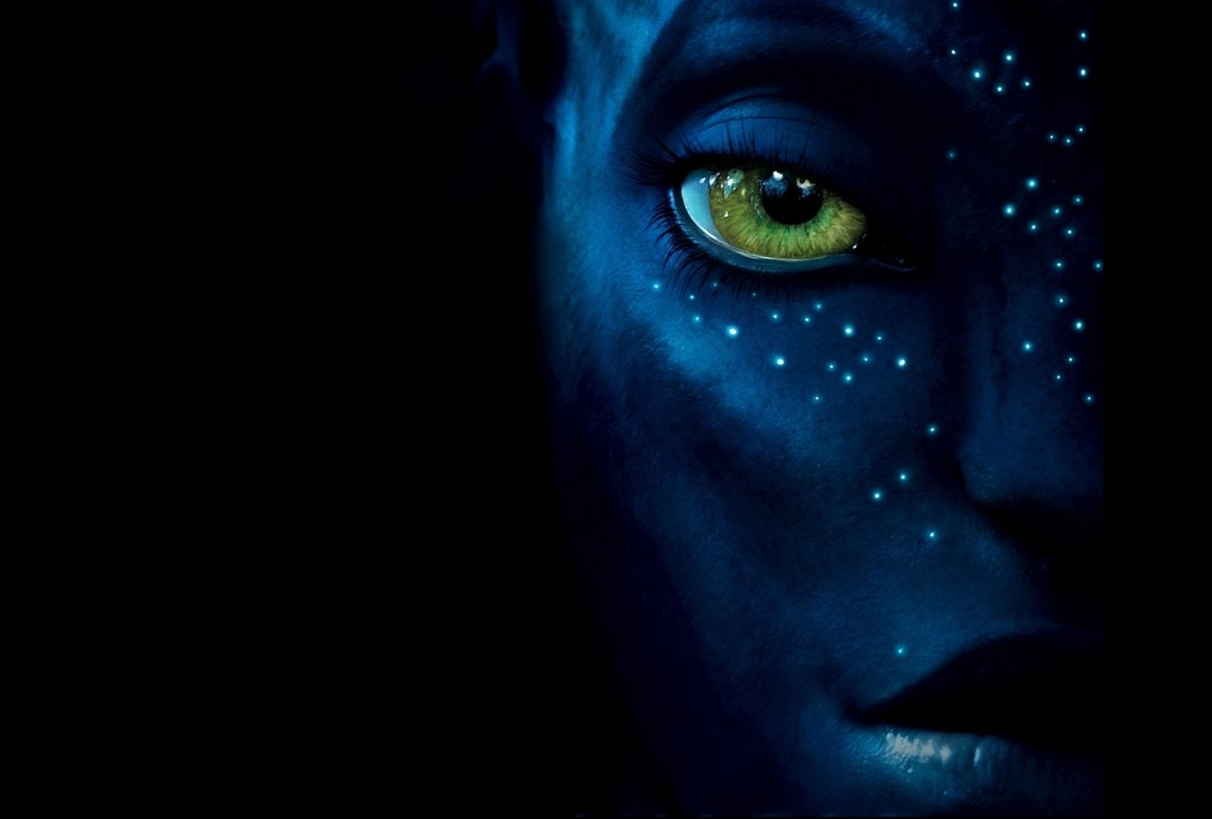
AVATAR
VĂ MULŢUMESC

